Slide 1

Основы Информационных Технологий.
Лекция 4
Формы представления информации
Представление чисел
Представление текста
Представление графической информации
Представление звуковой информации
2023

Slide 2
Формы представления информации
Ульяновский государственный технический университет
ULSTU.RU

Slide 3
Формы представления информации
Кодирование информации
Кодирование информации – это представление сведений в той или иной стандартной форме.
Кодирование – это процесс представления информации в виде кода – набора условных обозначений для представления информации.
Кодирование – это переход от одной формы представления информации к другой, более удобной для хранения, передачи или обработки. Кодирование имеет главной целью сохранение информации.
Ульяновский государственный технический университет
ULSTU.RU

Slide 4
Формы представления информации
Кодирование информации
Необходимым компонентом любого информационного процесса является кодирование и декодирование информации. Кодирование и декодирование должны быть взаимно-обратными операциями.
В каждой ЭВМ для представления информации используется набор символов. Каждый символ этого набора представляется определенным числом (кодом). Причем в разных типах ЭВМ используются разные способы кодирования. (т.е. одним и тем же символам сопоставляются разные коды).
Для представления информации в памяти ЭВМ (как числовой, так и нечисловой) используется двоичный способ кодирования.
Ульяновский государственный технический университет
ULSTU.RU

Slide 5
Формы представления информации
Двоичная форма представления информации
Чтобы не употреблять длинный оборот «последовательность из стольких-то знаков, каждый из которых ноль или единица», принято соглашение появление одного такого знака в последовательности называть битом (от англ. BIinary digiT – двоичная цифра). Бит – это наименьшая единица измерения информации в компьютере, принимающая значение 0 или 1.
Ульяновский государственный технический университет
ULSTU.RU

Slide 6
Формы представления информации
Двоичная форма представления информации
8 бит = 1 байт.
1024 байт = 2¹⁰ байт = 1 Килобайт (Кбайт)
1024 Кбайт = 2²⁰ байт = 1 Мегабайт (Мбайт)
1024 Мбайт = 2³⁰ байт = 1 Гигабайт (Гбайт)
Ульяновский государственный технический университет
ULSTU.RU

Slide 7
Формы представления информации
Формы представления информации в компьютере
Числовая
Текстовая
Графическая
Ульяновский государственный технический университет
ULSTU.RU

Slide 8
Представление чисел
Ульяновский государственный технический университет
ULSTU.RU

Slide 9
Представление чисел
Представление чисел
Числа
Целочисленные
Вещественные
со знаком
без знака
с фиксированной запятой
с плавающей запятой
Ульяновский государственный технический университет
ULSTU.RU

Slide 10
Представление чисел
Целые числа без знака
Целые числа без знака (только для неотрицательных целых чисел). Беззнаковые целые числа представляются в компьютере наиболее просто. Достаточно перевести требуемое число в двоичную форму и дополнить полученный результат нулями слева до стандартной разрядности. Для числа 1410 восьмиразрядное двоичное изображение имеет вид 00001110. Это же самое число в 16-разрядном представлении будет содержать слева еще 8 нулей.
Минимальное число без знака при любом количестве разрядов равняется нулю; максимальное – равняется всем единицам.
Ульяновский государственный технический университет
ULSTU.RU

Slide 11
Представление чисел
Целые числа со знаком
Целые числа со знаком. Для того, чтобы различать положительные и отрицательные числа, в двоичном представлении чисел выделяется знаковый разряд. Принято для кодирования знака использовать самый старший (левый) бит, причем нулевое значение в нем соответствует положительному знаку числа, а единичное – отрицательному.
Представление чисел в форме «знак»-«величина» называется прямым кодом двоичного числа. Например, прямой код 10012 и -10012 для 8-разрядной ячейки равен 0001001 и 10001001 соответственно.
Ульяновский государственный технический университет
ULSTU.RU

Slide 12
Представление чисел
Целые числа со знаком
Положительные числа в ЭВМ всегда представляются с помощью прямого кода. Прямой код числа полностью совпадает с записью самого числа в ячейке машины. Прямой код отрицательного числа отличается от прямого кода соответствующего положительного числа лишь содержанием знакового разряда. Но отрицательные целые числа представляются в ЭВМ с помощью специально построенного кода, который называется дополнительным. Дополнительный код отрицательного числа m равен 2^{k}-|m|, где k – количество разрядов в ячейке, а |m|<2^{k}. Дополнительный код используется для упрощения выполнения арифметических операций над числами (включая с разными знаками).
Ульяновский государственный технический университет
ULSTU.RU

Slide 13
Представление чисел
Целые числа со знаком
byte – 1 байт от -128 до 127
short – 2 байта от -32 768 до 32 767
int – 4 байта от -2 147 483 648 до 2 147 483 647
long – 8 байт от -9 223 372 036 854 775 808
до 9 223 372 036 854 775 807
byte – 1 байт от 0 до 255
short – 2 байта от 0 до 65 535
int – 4 байта от 0 до 4 294 967 295
long – 8 байт от 0 до 18 446 744 073 709 551 615
unsigned
Ульяновский государственный технический университет
ULSTU.RU

Slide 14
Представление чисел
Вещественные числа. С фиксированной запятой
При представлении чисел с фиксированной запятой все разряды ячейки, кроме знакового разряда – если он есть, служат для изображения разрядов числа. Причем каждому разряду ячейки соответствует всегда один и тот же разряд числа. Также фиксируется место запятой перед определенным разрядом.
Например, если число состоит из 16 битов, то мы можем выделить для целой части первые 10 битов и оставшиеся шесть – для дробной части.
1010110001.101100
Ульяновский государственный технический университет
ULSTU.RU

Slide 15
Представление чисел
Вещественные числа. С фиксированной запятой
Такая система упрощает выполнение арифметических действий, но сильно ограничивает диапазон чисел, которые можно записывать в ячейку при таком представлении. Поэтому данный способ сейчас практически не используется.
Ульяновский государственный технический университет
ULSTU.RU

Slide 16
Представление чисел
Вещественные числа. С плавающей запятой
Зато широко применяемое в современных компьютерах представление чисел с плавающей запятой базируется на том факте, что любое число А в системе счисления с основанием Q можно записать в виде:
A=(±M)*Q^{±Р}
где, М – называют мантиссой, а показатель степени
Р – порядок числа.
Например, 120100000=1,201*10⁸=0,1201*10⁹ =12,01*10⁷
Ульяновский государственный технический университет
ULSTU.RU

Slide 17
Представление чисел
Вещественные числа. С плавающей запятой
Десятичная запятая «плавает» в числе и больше не помечает абсолютное место между запятой и дробной частями. Для того, что бы сохранять максимальную точность, вычислительные машины почти всегда хранят мантиссу в нормальном виде (1<M<2), т.е. нормализация мантиссы делает единичным первый бит, помещая туда значение между единицей и двойкой.
Способ хранения мантиссы с плавающей точкой подразумевает, что двоичная запятая находится на фиксированном месте. Оно делится на два поля. Одно поле содержит знак и значение мантиссы, а другое содержит знак и значение порядка.
Ульяновский государственный технический университет
ULSTU.RU

Slide 18
Представление чисел
Вещественные числа. С плавающей запятой
float 4 байта от ±1,5 x 10⁻⁴⁵ до ±3,4 x 10³⁸
double 8 байт от ±5,0 × 10⁻³²⁴ до ±1,7 × 10³⁰⁸
decimal 16 байт от ±1,0 x 10⁻²⁸ до ±7,9228 x 10²⁸
Ульяновский государственный технический университет
ULSTU.RU

Slide 19
Представление текста
Ульяновский государственный технический университет
ULSTU.RU

Slide 20
Представление текста
Представление текста
Любой текст состоит из последовательности символов. Символами могут быть буквы, цифры, знаки препинания, знаки математических действий, круглые и квадратные скобки и т.д.
Текстовая информация, как и любая другая хранится в памяти компьютера в двоичном виде. Для этого каждому ставится в соответствии некоторое неотрицательное число, называемое кодом символа, и это число записывается в память ЭВМ в двоичном виде. Конкретное соотношение между символами и их кодами называется системой кодировки.
Ульяновский государственный технический университет
ULSTU.RU

Slide 21
Представление текста
Кодировка
Кодировка символов (часто называемая также кодовой страницей) – это набор числовых значений, которые ставятся в соответствие группе алфавитно-цифровых символов, знаков пунктуации и специальных символов.
Для кодировки символов в Windows используется таблица ASCII (American Standard Code for Interchange of Information).
Ульяновский государственный технический университет
ULSTU.RU

Slide 22
Представление текста
Кодировка. Русский язык
Наиболее распространёнными кодировками с поддержкой Русского языка (с использованием символов Кириллицы) являются: UTF-8, Windows-1251, CP-866, KOI-8R, ISO-8859-5.
Стоит отметить что все эти кодировки представляют один символ одним однобайтным числом, кроме кодировки UTF-8 в которой один символ Кириллицы кодируется двухбайтным числом, а значит в кодировке UTF-8 строка русского текста занимает в два раза больше памяти.
Ульяновский государственный технический университет
ULSTU.RU

Slide 23
Представление текста
ASCII
В ASCII первые 128 символов всех кодовых страниц состоят из базовой таблицы символов. Первые 32 кода базовой таблицы, начиная с нулевого, размещают управляющие коды.
Кода с 32 по 127 кодируют знаки пунктуации, математические операции, цифры и латинский алфавит (заглавные и прописные буквы).
Ульяновский государственный технический университет
ULSTU.RU

Slide 24
Представление текста
ASCII
Символы с номерами от 128 до 255 представляют собой таблицу расширения и варьируются в зависимости от набора скриптов, представленных кодировкой символов. Набор символов таблицы расширения различается в зависимости от выбранной кодовой страницы:
1251 – кодовая страница Windows
866 – кодовая страница DOS
Ульяновский государственный технический университет
ULSTU.RU

Slide 25
Представление текста
Кодировка UNICODE
Юникод (Unicode) – стандарт кодирования символов, позволяющий представить знаки практически всех письменных языков. Стандарт предложен в 1991 году некоммерческой организацией «Консорциум Юникода».
Применение стандарта Unicode позволяет закодировать очень большое число символов из разных письменностей: в документах Unicode могут соседствовать китайские иероглифы, математические символы, буквы греческого алфавита, латиницы и кириллицы, при этом становится ненужным переключение кодовых страниц.
Ульяновский государственный технический университет
ULSTU.RU

Slide 26
Представление текста
Кодировка UNICODE
Unicode использует два варианта кодирования: 8-битный и 16-битный. По умолчанию используется 16-битное кодирование, то есть каждый символ занимает 16 бит (два байта); обычно его записывают как U+hhhh, где hhhh – шестнадцатеричный код символа. Несмотря на то, что получающихся более 65000 элементов кода достаточно для кодирования большинства символов основных мировых языков, стандарт Unicode также предоставляет механизм расширения, позволяющий кодирование еще около одного миллиона символов. Механизм расширения использует для кодирования одного символа расширения пару из верхнего и нижнего замещающих символов.
Ульяновский государственный технический университет
ULSTU.RU

Slide 27
Представление текста
UCS-2
Стандарт Международной организации по стандартизации (ISO) и Международной электротехнической комиссии (IEC) 10646 (ISO/IEC 10646) описывает Универсальный многооктетный набор кодовых символов (Universal Multiple-Octet Coded Character Set, UCS) с 16-битной (двухбайтной) версией (UCS-2) и 32-битной (четырехбайтной) версией (UCS-4). UCS-2 идентичен 16-битному варианту Unicode без замещающих символов. UCS-2 позволяет кодировать все (16-битные) символы, определенные в Unicode версии 3.0. Два символа UCS-2 – верхний и нижний замещающий – кодируют каждый дополнительный символ, введенный, начиная в Unicode версии 3.1. Эти дополнительные символы определены вне исходной 16-битной Basic Multilingual Plane (BMP или Plane 0).
Ульяновский государственный технический университет
ULSTU.RU

Slide 28
Представление текста
UTF-8
Шестнадцатибитные символы Unicode ставят серьезную проблему для программ и файловых систем на основе ASCII, ориентированных на работу с байтами. Например, программа, не рассчитанная на работу с Unicode, может ошибочно интерпретировать 8 ведущих нулевых битов символа 'A' (U+0041) как однобайтный символ ASCII NULL.
Ульяновский государственный технический университет
ULSTU.RU

Slide 29
Представление текста
UTF-8
UTF-8 (формат преобразования UCS 8, UCS Transformation Format 8) – алгоритмическое преобразование, переводящее символы Unicode фиксированной длины в байтовые строки переменной длины из обычных (не управляющих) символов ASCII. В UTF-8 символы ASCII и управляющие символы представлены своими обычными однобайтными кодами, а остальные символы UCS-2 получают длину два или больше байт. UTF-8 позволяет как дополнительные, так и недополнительные символы.
Ульяновский государственный технический университет
ULSTU.RU

Slide 30
Представление текста
UTF-16
ISO/IEC 10646 определяет также технику расширения для кодирования некоторых символов UCS-4 двумя символами UCS-2. Это расширение, называющееся UTF-16, идентично 16-битному Unicode с замещающими символами. Суммарно набор символов UTF-16 содержит все символы UCS-2 плюс еще миллион символов, доступных через замещающие пары.
При разделении 16-битных символов Unicode на байты некоторые процессоры помещают старший байт первым, а некоторые - младший байт первым. По умолчанию для Unicode старший бит ставится первым.
Ульяновский государственный технический университет
ULSTU.RU

Slide 31
Представление графической информации
Ульяновский государственный технический университет
ULSTU.RU

Slide 32
Представление графической информации
Представление графической информации
Существует три основных способа представления (описания) графической информации в компьютере:
растровый,
векторный,
фрактальный.
Ульяновский государственный технический университет
ULSTU.RU

Slide 33
Представление графической информации
Растровая графика
Растровые изображения представляют собой растр (сетку, матрицу) элементарные ячейки которой называются пикселями.
Каждый пиксель имеет определенное положение и цвет (цветовое значение).
Любой объект интерпретируется программой как набор пикселей. Редактируются не конкретные объекты растровых изображений, а составляющие их группы пикселей.
Растровые изображения обеспечивают высокую точность передачи градаций цветов и полутонов, являются оптимальным средством представления фотореалистичных изображений.
Ульяновский государственный технический университет
ULSTU.RU

Slide 34
Представление графической информации
Растровая графика
Объем файла с растровым изображением определяется:
коэффициентом прямоугольности (размером изображения)
графическим разрешением (количеством пикселей на единицу площади изображения)
битовым разрешением (глубина пикселя, количество бит информации на пиксель).
Для уменьшения размеров файлов применяют алгоритмы сжатия.
Ульяновский государственный технический университет
ULSTU.RU

Slide 35
Представление графической информации
Растровая графика. Цветовой охват
Цветовой охват – диапазон цветов, который может быть воспроизведен, зафиксирован или описан каким-либо образом.
Человеческий глаз не способен увидеть все цвета.
Техника не способна воспроизвести все цвета, которые глаза могут воспринимать. Компьютерный монитор не может передать чистый желтый и голубой цвета.
Цветовой охват у разных устройств различен.
Ульяновский государственный технический университет
ULSTU.RU

Slide 36
Представление графической информации
Растровая графика. Цветовые модели
Наиболее известны цветовые модели:
RGB,
CMYK,
Lab,
HSB.
Ульяновский государственный технический университет
ULSTU.RU

Slide 37
Представление графической информации
Растровая графика. Цветовые модели. RGB
Компьютерные мониторы и телевизоры воспроизводят цвет в режиме RGB, где все разнообразие оттенков формируется сочетанием разного количества красного (Red), зеленого (Green) и синего (Blue) лучей.
Сложение красного, зеленого и синего лучей (в равной пропорции и при максимальной интенсивности) образует белый, поэтому эти цвета называются аддитивными.
Ульяновский государственный технический университет
ULSTU.RU

Slide 38

Представление графической информации
Растровая графика. Цветовые модели. RGB
Ульяновский государственный технический университет
ULSTU.RU

Slide 39
Представление графической информации
Растровая графика. Цветовые модели. RGB
Цвет | Красный | Зеленый | Синий
Белый | 255 | 255 | 255
Серый | 100 | 100 | 100
Красный | 255 | 0 | 0
Зеленый | 0 | 255 | 0
Синий | 0 | 0 | 255
Желтый | 255 | 255 | 0
Ульяновский государственный технический университет
ULSTU.RU

Slide 40
Представление графической информации
Растровая графика. Цветовые модели. CMYK
Модель CMYK описывает процесс цветной печати
Краски, нанесенные на страницу, одни цвета отражают, а другие поглощают ("вычитая" их из падающего цвета).
Голубая краска полностью поглощает красный свет, желтая - синий цвет, пурпурная – зеленый. Эти три цвета называются субтрактивными (исключающими).
Каналы соответствуют вторичным цветам – голубому (Cyan), желтому (YellowY) и пурпурному (Magenta). Четвертый базовый канал K (blacK, черный) введен для описания реального процесса печати.
Ульяновский государственный технический университет
ULSTU.RU

Slide 41
Представление графической информации
Растровая графика. Цветовые модели. CMYK
Голубая краска полностью поглощает красный свет, а отражает зеленый и синий, которые смешиваясь образуют голубой. Другими словами из белого света вычитается красный и получается голубой.
Ульяновский государственный технический университет
ULSTU.RU

Slide 42

Представление графической информации
Растровая графика. Цветовые модели. CMYK
Ульяновский государственный технический университет
ULSTU.RU

Slide 43
Представление графической информации
Растровая графика. Цветовые модели
Модели RGB и CMYK являются аппаратно-зависимыми. При воспроизведении одного и того же изображения на разных устройствах цветопередача будет отличаться (зависит от свойств бумаги, качества краски, свойств люминофора и др.).
Ульяновский государственный технический университет
ULSTU.RU

Slide 44
Представление графической информации
Растровая графика. Цветовые модели. Lab
Lab - аппаратно-независимая модель . Концепция этой модели сводится к тому, что любой цвет описывается с помощью трех каналов: L – светлота (Lightness, яркость), a – изменение цвета в диапазоне от зеленого до красного, b – изменение цвета от синего до желтого.
Яркость в модели Lab полностью отделена от цвета, что удобно для регулировки контрастности, тона и др. Lab имеет наибольший охват из перечисленных цветовых моделей.
Ульяновский государственный технический университет
ULSTU.RU

Slide 45
Представление графической информации
Растровая графика. Цветовые модели. HSB
Эта модель разработана для первых графических редакторов еще в 90-х годах. Ее отличием является трехканальное построение спектра. Она определяет не просто какой-то оттенок смешением красок, данный тип цветопередачи основан на показателях цвета, а именно:
Hue – цветовой тон. Выбирается один из спектра радуги, имеет радиальное расположение, определяется углом от 0 до 360 градусов на окружности с оттенками. С другой стороны, параметр эквивалентен длине световой волны, которую воспринимает человеческое зрение.
Ульяновский государственный технический университет
ULSTU.RU

Slide 46
Представление графической информации
Растровая графика. Цветовые модели. HSB
Эта модель разработана для первых графических редакторов еще в 90-х годах. Ее отличием является трехканальное построение спектра. Она определяет не просто какой-то оттенок смешением красок, данный тип цветопередачи основан на показателях цвета, а именно:
Saturation – насыщенность. Регулирует контрастность оттенка по отношению к печатному или виртуальному носителю. Это как при подмешивании белой краски. Наиболее насыщенные цвета находятся по краям круга, чем ближе к центру, тем они становятся более бледными. Соответствует интенсивности цветовой волны.
Ульяновский государственный технический университет
ULSTU.RU

Slide 47
Представление графической информации
Растровая графика. Цветовые модели. HSB
Эта модель разработана для первых графических редакторов еще в 90-х годах. Ее отличием является трехканальное построение спектра. Она определяет не просто какой-то оттенок смешением красок, данный тип цветопередачи основан на показателях цвета, а именно:
Brightness – яркость, где 0 – это полностью белый, а 100 – черный. Данный параметр задает освещенность цветовой волны.
Ульяновский государственный технический университет
ULSTU.RU

Slide 48
Представление графической информации
Растровая графика. Цветовые модели. HSB
Это простая и понятная модель, однако ее можно использовать только для виртуальной графики. Она не совмещается с печатными устройствами, хотя и является наиболее охватывающей в сравнении с другими. Часто такую модель применяют для создания линейных (примитивных) компьютерных мультфильмов, при оформлении картинок в соцсетях и т. п.
Ульяновский государственный технический университет
ULSTU.RU

Slide 49
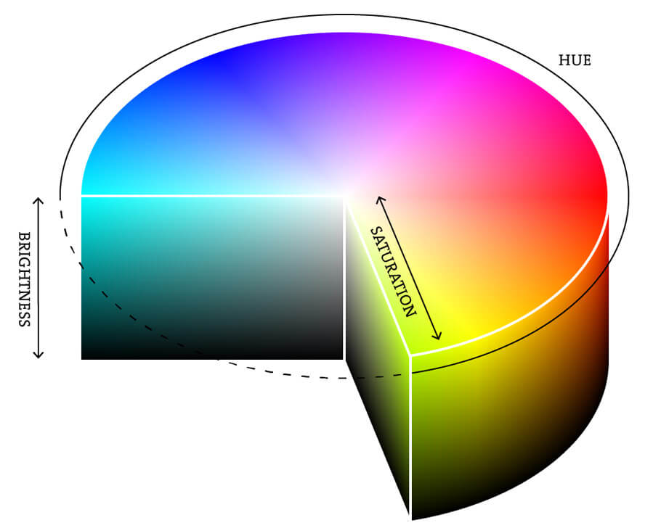
Представление графической информации
Растровая графика. Цветовые модели. HSB
Ульяновский государственный технический университет
ULSTU.RU

Slide 50
Представление графической информации
Векторная графика
Векторные изображения формируются на основе математических линий (прямых и кривых), называемых векторами.
Внешний вид изображения определяется геометрическими характеристиками векторов (их математических описаний), что облегчает редактирование объектов.
Векторные программы являются наилучшим средством для создания шрифтовых и высокоточных графических объектов (схем, чертежей, логотипов и т.д) для которых важное значение имеет сохранение четких, ясных контуров независимо от размера изображения. Их файлы более компактны.
Ульяновский государственный технический университет
ULSTU.RU

Slide 51
Представление графической информации
Векторная графика
В памяти ПК находится двоичные коды математических формул, координат позиционирования графических объектов, что строятся на их основе, цветов заливки замкнутых областей. К сожалению векторные изображения не могут достичь высокой реалистичности.
Экран компьютера представляет собой растровую сетку, поэтому как растровые, так и векторные изображения воспроизводятся на нем с помощью видеопикселей.
Ульяновский государственный технический университет
ULSTU.RU

Slide 52
Представление графической информации
Векторная графика
Качество растровых изображений напрямую зависит от разрешающей способности оборудования. Качество векторных изображения не зависят от разрешения – качество таких изображений остается постоянным при любом масштабировании (увеличении, уменьшении). От разрешения оборудования зависит качество отображения изображений на экране, печати.
Ульяновский государственный технический университет
ULSTU.RU

Slide 53
Представление графической информации
Фрактальная графика
Фрактальные изображения формируются на основе использования рекурсивных (зацикленных на самих себя) математических формул. Уровень детализации изображения бесконечен, при незначительном размере файла.
Фрактальные изображения незаменимы, когда требуется задать сложные формы (облака, поверхность моря и др.).
Одним из основных свойств фракталов является самоподобие. В простейшем случае часть фрактала содержит информацию о всем фрактале (свойство самоафинности).
Фракталы требуют больших вычислительных ресурсов ПК.
Ульяновский государственный технический университет
ULSTU.RU

Slide 54
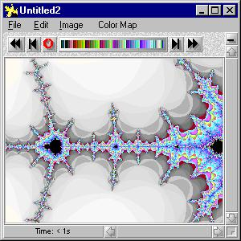
Представление графической информации
Фрактальная графика
Ульяновский государственный технический университет
ULSTU.RU

Slide 55
Представление звуковой информации
Ульяновский государственный технический университет
ULSTU.RU

Slide 56
Представление звуковой информации
Представление звуковой информации
Развитие аппаратурной базы современных компьютеров параллельно с развитием программного обеспечения позволяет сегодня записывать и воспроизводить на компьютерах музыку и человеческую речь. Существует два способа звукозаписи:
цифровая запись, когда реальные звуковые волны преобразуются в цифровую информацию путем изменения звука тысячи раз в секунду. Этот процесс называется дискретизацией. «Частота дискретизации 44кГц» означает, что изменения производятся 44 тысячи раз в секунду;
Ульяновский государственный технический университет
ULSTU.RU

Slide 57
Представление звуковой информации
Представление звуковой информации
Развитие аппаратурной базы современных компьютеров параллельно с развитием программного обеспечения позволяет сегодня записывать и воспроизводить на компьютерах музыку и человеческую речь. Существует два способа звукозаписи:
MIDI – запись, которая является не реальным звуком, а записью определенных команд-указаний (какие клавиши надо нажимать, например, на синтезаторе). MIDI – запись является электронным эквивалентом нотной записи.
Ульяновский государственный технический университет
ULSTU.RU

Slide 58
Представление звуковой информации
Представление звуковой информации. Цифровая запись
Звук представляет собой звуковую волну с непрерывно меняющейся амплитудой и частотой.
Громкость звука определяется амплитудой, тон звука – частотой.
С увеличением амплитуды звук становится громче, с увеличением частоты сигнала становится выше тон.
В компьютерной технике аналоговый звук преобразовывается в цифровой с помощью звуковой карты.
Ульяновский государственный технический университет
ULSTU.RU

Slide 59
Представление звуковой информации
Представление звуковой информации. Цифровая запись
Звуковая плата преобразует звук на входе в цифровую информацию путем изменения его характеристик (период, амплитуда) несколько тысяч раз в секунду. Получившиеся значения записываются в виде нулей и единиц в память компьютера (файлы с расширение WAV). При воспроизведении звука специальное устройство звуковой карты преобразует цифры обратно в аналоговый сигнал, подающийся на самые обычные звуковые усилители, а оттуда на колонки. Хранение звука в виде цифровой записи занимает достаточно много места в памяти компьютера.
Ульяновский государственный технический университет
ULSTU.RU

Slide 60
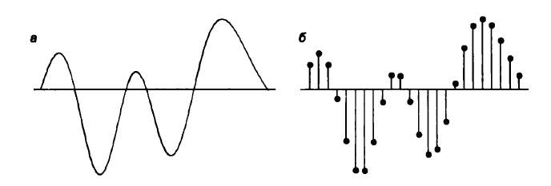
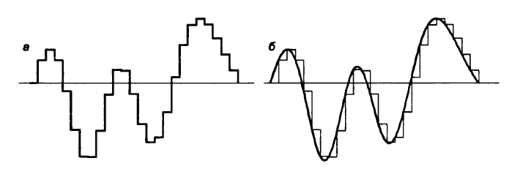
Представление звуковой информации
Представление звуковой информации. Цифровая запись
Ульяновский государственный технический университет
ULSTU.RU

Slide 61
Представление звуковой информации
Представление звуковой информации. Форматы звуковых файлов
Чаще всего звук в компьютере хранится в сжатом виде, потому как аудиофайл длительностью в 1 минуту в несжатом виде занимает около 10 Мб памяти. Для сжатия звука применяют различные алгоритмы – это и есть цифровые аудиоформаты файлов, которые делятся на:
аудиоформаты без сжатия;
аудиоформаты со сжатием без потерь;
аудиоформаты с применением сжатия с потерями.
Ульяновский государственный технический университет
ULSTU.RU

Slide 62
Представление звуковой информации
Представление звуковой информации. MIDI-запись
MIDI-запись была разработана в начале 80-х годов (MIDI – Musical Instrument Digital Interface – интерфейс цифровых музыкальных инструментов). MIDI-информация представляет собой команды – инструкции синтезатору, а не параметры звуковых волн. MIDI-команды гораздо удобнее для хранения музыкальной информации, чем цифровая запись.
Ульяновский государственный технический университет
ULSTU.RU

Slide 63
Спасибо за внимание!
Рады видеть Вас на наших мероприятиях!
2023

